Slide 1

Kho giáo án PPT Địa lí -Lê Chinh- 0982.276.629
Notes:
Tác giả bộ ppt Địa Lí (6-7,8 chương trình mới),ppt Địa 9: Lê Chinh – Đà Nẵng Sđt lh: 0982.276.629
Zalo: 0982.276.629
Facebook cá nhân: https://www.facebook.com/ti.gon.566.
Nhóm chia sẻ tài liệu: https://www.facebook.com/groups/1149755909279359
Hãy liên hệ chính chủ sản phẩm để được hỗ trợ và đồng hành trong suốt năm học nhé!

Slide 2

Kho giáo án PPT Địa lí -Lê Chinh- 0982.276.629
Notes:
Tác giả bộ ppt Địa Lí (6-7,8 chương trình mới),ppt Địa 9: Lê Chinh – Đà Nẵng Sđt lh: 0982.276.629
Zalo: 0982.276.629
Facebook cá nhân: https://www.facebook.com/ti.gon.566.
Nhóm chia sẻ tài liệu: https://www.facebook.com/groups/1149755909279359
Hãy liên hệ chính chủ sản phẩm để được hỗ trợ và đồng hành trong suốt năm học nhé!

Slide 3





KHỞI ĐỘNG
AI NHANH HƠN
Có 3 vòng thi, HS chiến thắng vòng 1 được tham gia vòng 2. HS chiến thắng vòng 2 được tham gia vòng 3.
Chuẩn bị giấy note, bút, bảng cá nhân.
Vòng 1: Thi liệt kê.
Vòng 2: Quan sát hình ảnh, cho biết đó là gì? Ở đâu?
Vòng 3: Quan sát lược đồ, trả lời câu hỏi.
Những HS trụ lại lâu nhất → chiến thắng → điểm cộng
Notes:
Lớp đông, GV có thể chọn những bạn xung phong lên chơi

Slide 4
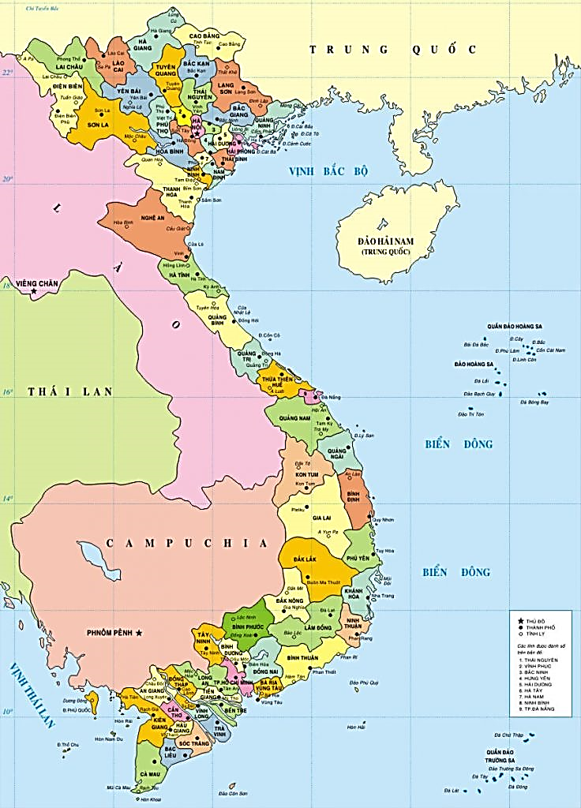




KHỞI ĐỘNG
Vòng 1
- Cả lớp đứng lên. Lần lượt kể tên các tỉnh thành giáp biển (không trùng nhau).
- HS kể sai hoặc không kể được sẽ ngồi xuống.
- HS chiến thắng ở vòng 1→qua vòng 2.
Notes:
Tác giả bộ ppt Địa Lí (6-7,8 chương trình mới),ppt Địa 9: Lê Chinh – Đà Nẵng Sđt lh: 0982.276.629
Zalo: 0982.276.629
Facebook cá nhân: https://www.facebook.com/ti.gon.566.
Nhóm chia sẻ tài liệu: https://www.facebook.com/groups/1149755909279359
Hãy liên hệ chính chủ sản phẩm để được hỗ trợ và đồng hành trong suốt năm học nhé!

Slide 5


KHỞI ĐỘNG
Quan sát hình ảnh, hãy cho biết đó là gì? Ở đâu (tỉnh nào)?
Vòng 2
(Những HS thắng vòng 1)
GV chiếu lần lượt 4 hình ảnh. HS ghi vào bảng con
Sau 10 tiếng đếm của GV, đồng loạt giơ bảng lên.
HS trả lời sai ngồi xuống. HS trả lời đúng được quyền đoán tiếp hình ảnh tiếp theo.
Những HS chiến thắng ở vòng 2→qua vòng 3.
Notes:
Tác giả bộ ppt Địa Lí (6-7,8 chương trình mới),ppt Địa 9: Lê Chinh – Đà Nẵng Sđt lh: 0982.276.629
Zalo: 0982.276.629
Facebook cá nhân: https://www.facebook.com/ti.gon.566.
Nhóm chia sẻ tài liệu: https://www.facebook.com/groups/1149755909279359
Hãy liên hệ chính chủ sản phẩm để được hỗ trợ và đồng hành trong suốt năm học nhé!

Slide 6
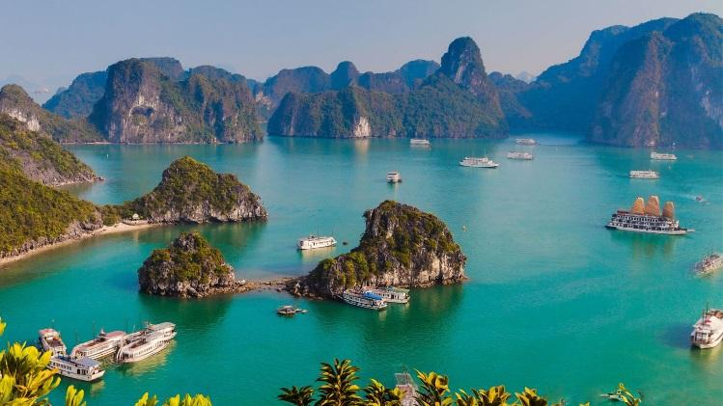
KHỞI ĐỘNG
Vòng 2
Vịnh Hạ Long (Quảng Ninh)
1
Notes:
Tác giả bộ ppt Địa Lí (6-7,8 chương trình mới),ppt Địa 9: Lê Chinh – Đà Nẵng Sđt lh: 0982.276.629
Zalo: 0982.276.629
Facebook cá nhân: https://www.facebook.com/ti.gon.566.
Nhóm chia sẻ tài liệu: https://www.facebook.com/groups/1149755909279359
Hãy liên hệ chính chủ sản phẩm để được hỗ trợ và đồng hành trong suốt năm học nhé!

Slide 7
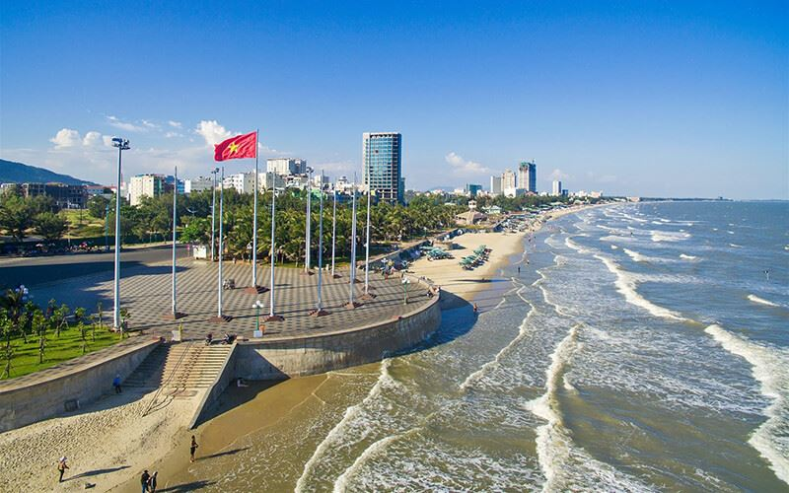
KHỞI ĐỘNG
Vòng 2
Bãi sau Vũng Tàu (Bà Rịa-Vũng Tàu)
2
Notes:
Tác giả bộ ppt Địa Lí (6-7,8 chương trình mới),ppt Địa 9: Lê Chinh – Đà Nẵng Sđt lh: 0982.276.629
Zalo: 0982.276.629
Facebook cá nhân: https://www.facebook.com/ti.gon.566.
Nhóm chia sẻ tài liệu: https://www.facebook.com/groups/1149755909279359
Hãy liên hệ chính chủ sản phẩm để được hỗ trợ và đồng hành trong suốt năm học nhé!

Slide 8
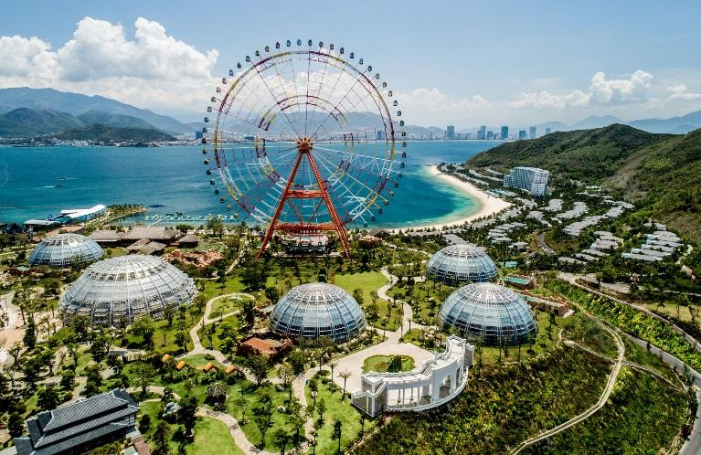
KHỞI ĐỘNG
Vòng 2
Vinpearland Nha Trang
(Khánh Hòa)
3
Notes:
Tác giả bộ ppt Địa Lí (6-7,8 chương trình mới),ppt Địa 9: Lê Chinh – Đà Nẵng Sđt lh: 0982.276.629
Zalo: 0982.276.629
Facebook cá nhân: https://www.facebook.com/ti.gon.566.
Nhóm chia sẻ tài liệu: https://www.facebook.com/groups/1149755909279359
Hãy liên hệ chính chủ sản phẩm để được hỗ trợ và đồng hành trong suốt năm học nhé!

Slide 9
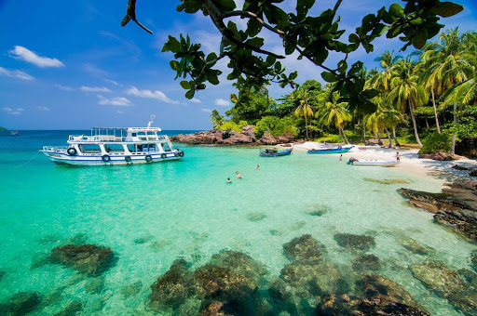
KHỞI ĐỘNG
Vòng 2
Bãi biển Phú Quốc (Kiên Giang)
4
Notes:
Tác giả bộ ppt Địa Lí (6-7,8 chương trình mới),ppt Địa 9: Lê Chinh – Đà Nẵng Sđt lh: 0982.276.629
Zalo: 0982.276.629
Facebook cá nhân: https://www.facebook.com/ti.gon.566.
Nhóm chia sẻ tài liệu: https://www.facebook.com/groups/1149755909279359
Hãy liên hệ chính chủ sản phẩm để được hỗ trợ và đồng hành trong suốt năm học nhé!

Slide 10







Bài 11
PHẠM VI BIỂN ĐÔNG. VÙNG BIỂN ĐẢO VÀ ĐẶC ĐIỂM TỰ NHIÊN VÙNG BIỂN ĐẢO VIỆT NAM (TT)
Notes:
Tác giả bộ ppt Địa Lí (6-7,8 chương trình mới),ppt Địa 9: Lê Chinh – Đà Nẵng Sđt lh: 0982.276.629
Zalo: 0982.276.629
Facebook cá nhân: https://www.facebook.com/ti.gon.566.
Nhóm chia sẻ tài liệu: https://www.facebook.com/groups/1149755909279359
Hãy liên hệ chính chủ sản phẩm để được hỗ trợ và đồng hành trong suốt năm học nhé!

Slide 11


3
Đặc điểm tự nhiên vùng biển đảo Việt Nam
a
Địa hình
b
Khí hậu
c
Hải văn
Kho giáo án PPT Địa lí -Lê Chinh- 0982.276.629
Notes:
Tác giả bộ ppt Địa Lí (6-7,8 chương trình mới),ppt Địa 9: Lê Chinh – Đà Nẵng Sđt lh: 0982.276.629
Zalo: 0982.276.629
Facebook cá nhân: https://www.facebook.com/ti.gon.566.
Nhóm chia sẻ tài liệu: https://www.facebook.com/groups/1149755909279359
Hãy liên hệ chính chủ sản phẩm để được hỗ trợ và đồng hành trong suốt năm học nhé!

Slide 12
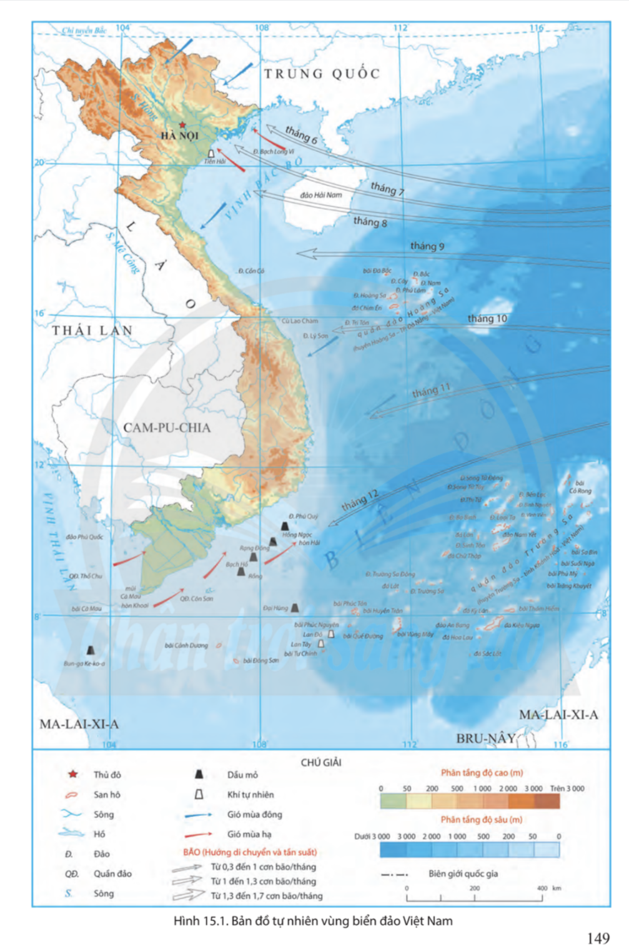




3
Đặc điểm tự nhiên vùng biển đảo Việt Nam
Quan sát hình, nhận xét đường bờ biển của nước ta?
Dài, khúc khuỷu, nhiều vũng vịnh.
Tìm trên hình các đảo và quần đảo lớn ở vùng biển nước ta ?
Đảo: Cát Bà, Cái Bầu, Phú Quốc, Cồn Cỏ, Phú Quý, …
Quần đảo: Hoàng Sa, Trường Sa,…
Notes:
Tác giả bộ ppt Địa Lí (6-7,8 chương trình mới),ppt Địa 9: Lê Chinh – Đà Nẵng Sđt lh: 0982.276.629
Zalo: 0982.276.629
Facebook cá nhân: https://www.facebook.com/ti.gon.566.
Nhóm chia sẻ tài liệu: https://www.facebook.com/groups/1149755909279359
Hãy liên hệ chính chủ sản phẩm để được hỗ trợ và đồng hành trong suốt năm học nhé!

Slide 13
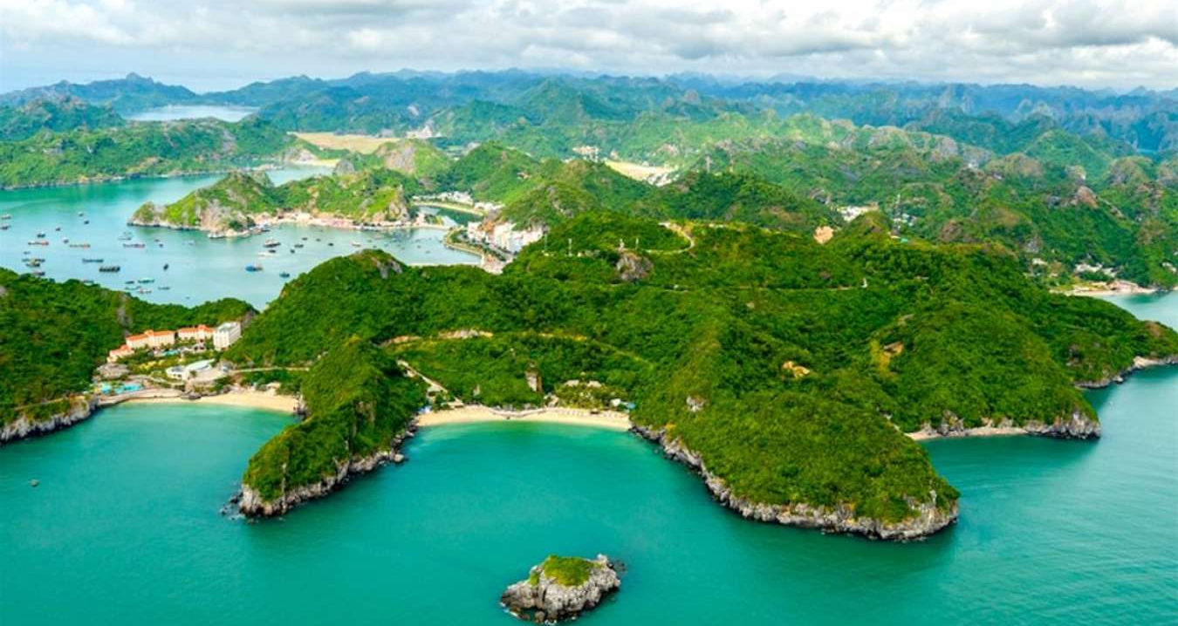
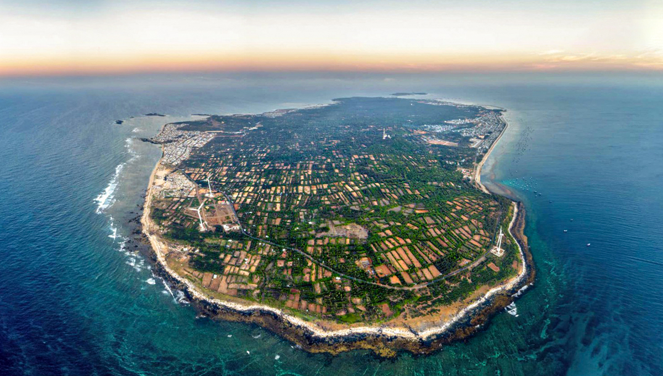
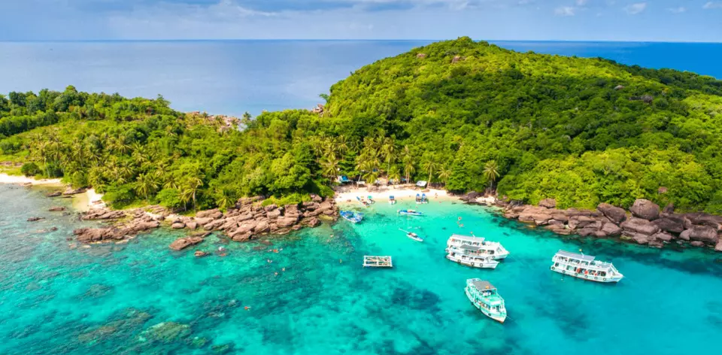
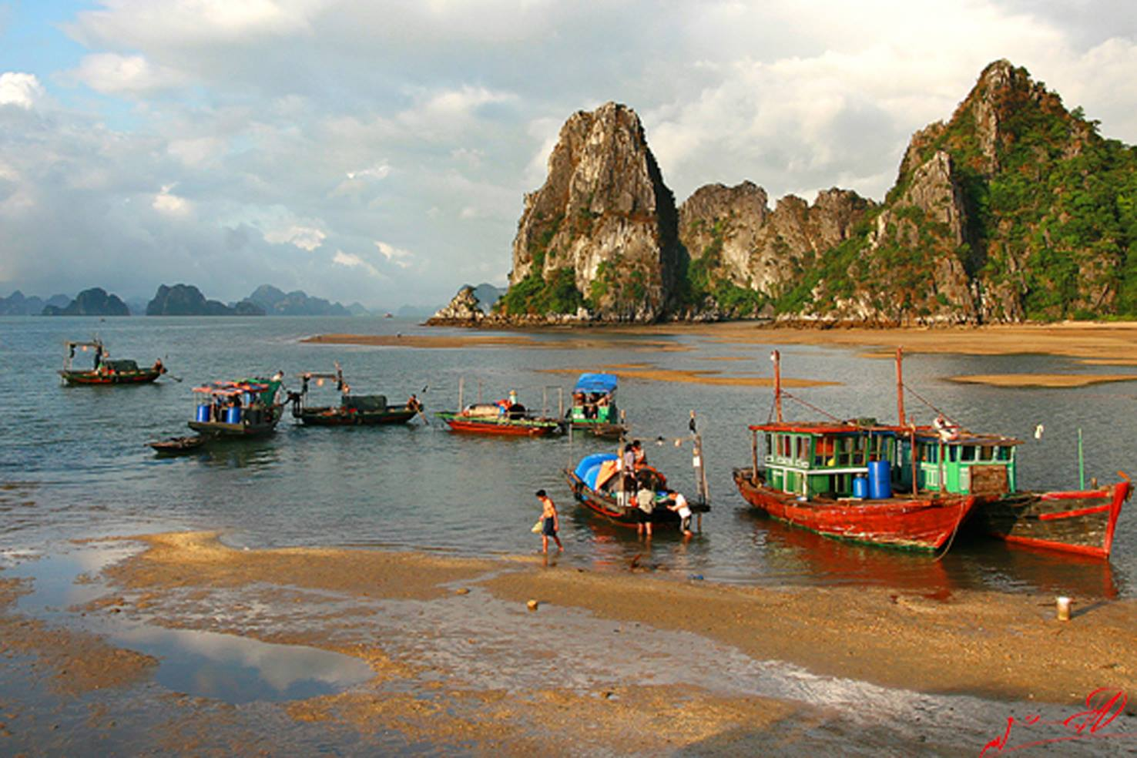
Đảo Cát Bà (Hải Phòng)
Đảo Phú Quý (Bình Thuận)
Đảo Phú Quốc( Kiên Giang)
Đảo Cái Bầu (Quảng Ninh)

Slide 14
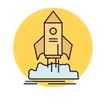



a. Địa hình
AI NHANH HƠN
Dựa vào hình 15.1 và thông tin trong bài, em hãy:
-Nêu đặc điểm địa hình của vùng biển đảo Việt Nam.
HĐ: Cặp đôi
Thời gian ( 2 phút)
Notes:
Tác giả bộ ppt Địa Lí (6-7,8 chương trình mới),ppt Địa 9: Lê Chinh – Đà Nẵng Sđt lh: 0982.276.629
Zalo: 0982.276.629
Facebook cá nhân: https://www.facebook.com/ti.gon.566.
Nhóm chia sẻ tài liệu: https://www.facebook.com/groups/1149755909279359
Hãy liên hệ chính chủ sản phẩm để được hỗ trợ và đồng hành trong suốt năm học nhé!

Slide 15
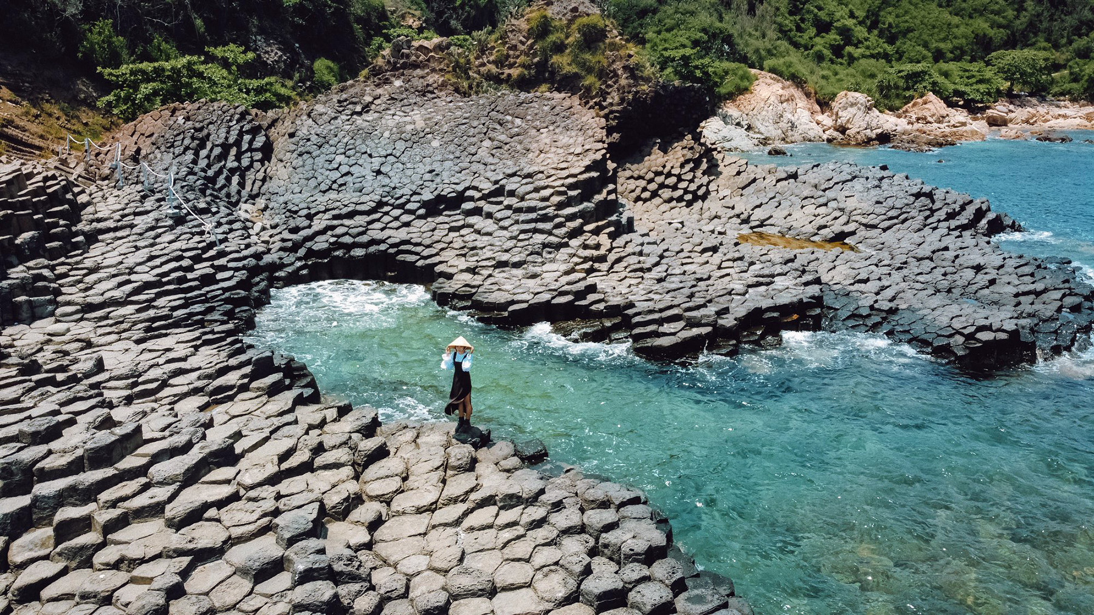
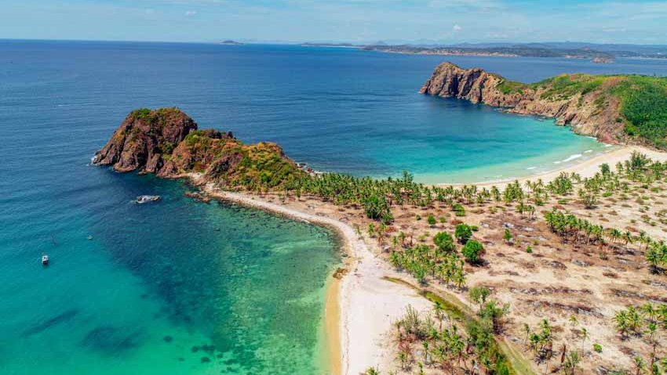
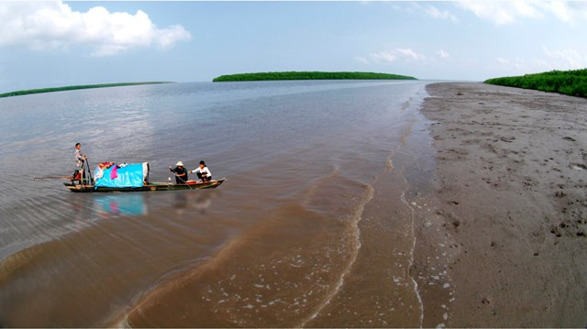
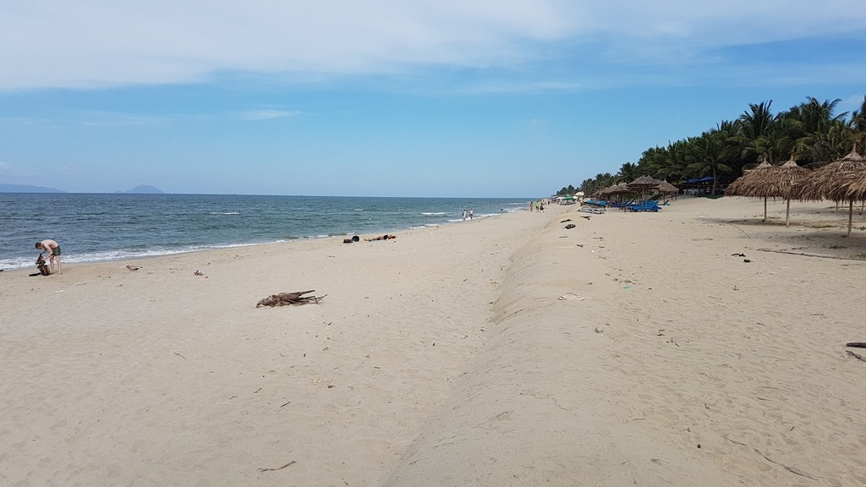
Bờ biển mài mòn
Bờ biển bồi tụ
Notes:
- Các dạng địa hình ven biển rất đa dạng, bao gồm: vịnh cửa sông, bờ biển mài mòn, tam giác châu, các bãi cát phẳng, cồn cát, đầm phá, vũng vịnh nước sâu,...

Slide 16
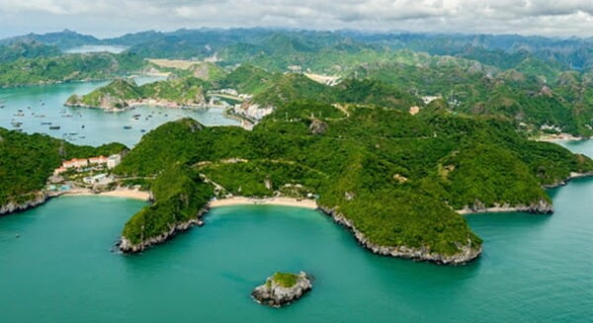
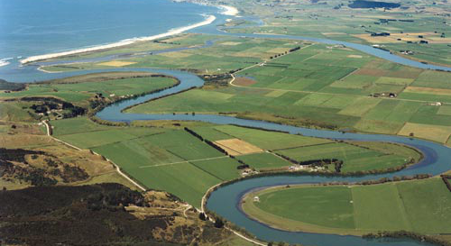
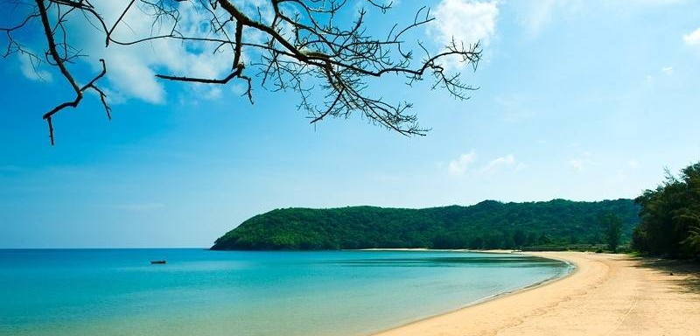
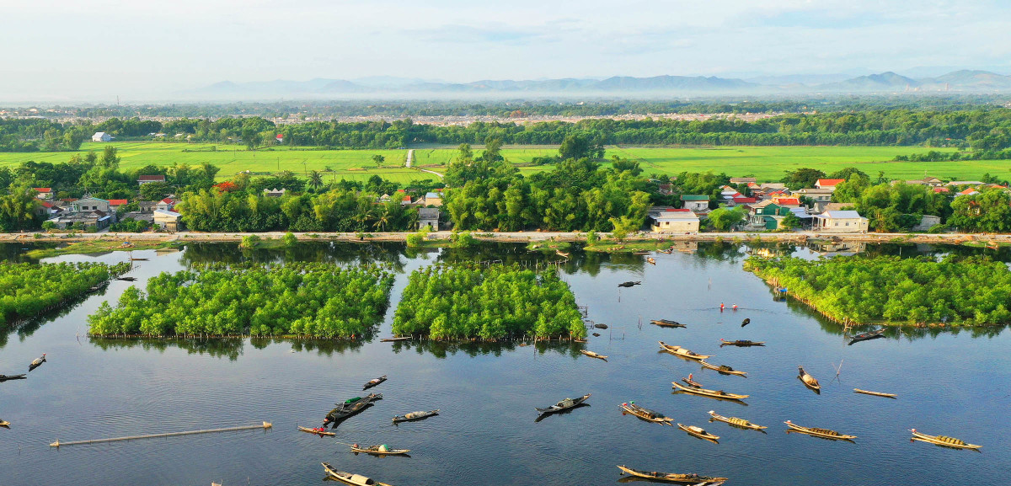
Đảo ven bờ,...
Vịnh cửa sông
Bãi cát phẳng
Đầm, phá
Notes:
Tác giả bộ ppt Địa Lí (6-7,8 chương trình mới),ppt Địa 9: Lê Chinh – Đà Nẵng Sđt lh: 0982.276.629
Zalo: 0982.276.629
Facebook cá nhân: https://www.facebook.com/ti.gon.566.
Nhóm chia sẻ tài liệu: https://www.facebook.com/groups/1149755909279359
Hãy liên hệ chính chủ sản phẩm để được hỗ trợ và đồng hành trong suốt năm học nhé!

Slide 17
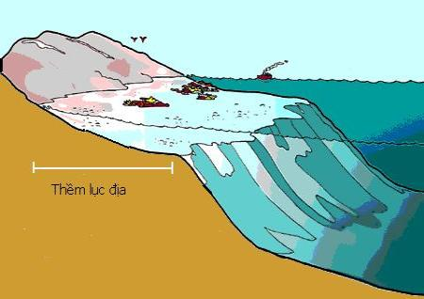
a. Địa hình
Địa hình thềm lục địa tiếp nối với địa hình đất liền: nông và bằng phẳng ở phía bắc và phía nam, hẹp và sâu ở miền Trung.
Notes:
Tác giả bộ ppt Địa Lí (6-7,8 chương trình mới),ppt Địa 9: Lê Chinh – Đà Nẵng Sđt lh: 0982.276.629
Zalo: 0982.276.629
Facebook cá nhân: https://www.facebook.com/ti.gon.566.
Nhóm chia sẻ tài liệu: https://www.facebook.com/groups/1149755909279359
Hãy liên hệ chính chủ sản phẩm để được hỗ trợ và đồng hành trong suốt năm học nhé!

Slide 18
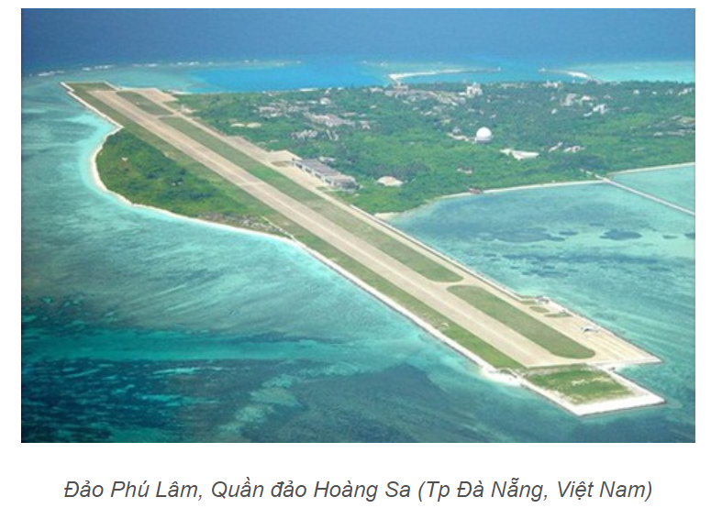
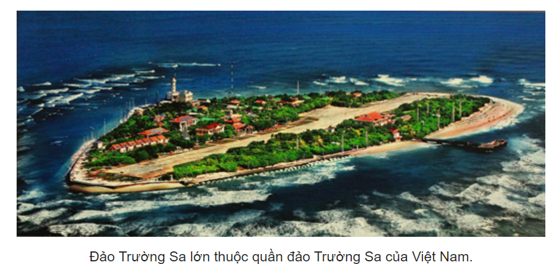
a. Địa hình
Địa hình đảo
Đảo Cát Bà (Hải Phòng)
Đảo Phú Quốc( Kiên Giang)
Notes:
+ Ngoài quần đảo Hoàng Sa và quần đảo Trường Sa, nước ta có hệ thống đảo ven bờ phân bố tập trung ở vùng biển Quảng Ninh, Hải Phòng, Khánh Hoà, Kiên Giang,... Các đảo ven bờ có diện tích lớn nhất là Phú Quốc (Kiên Giang), Cát Bà (Hải Phòng),...Tác giả bộ ppt Địa Lí (6-7,8 chương trình mới),ppt Địa 9: Lê Chinh – Đà Nẵng Sđt lh: 0982.276.629
Zalo: 0982.276.629
Facebook cá nhân: https://www.facebook.com/ti.gon.566.
Nhóm chia sẻ tài liệu: https://www.facebook.com/groups/1149755909279359
Hãy liên hệ chính chủ sản phẩm để được hỗ trợ và đồng hành trong suốt năm học nhé!

Slide 19
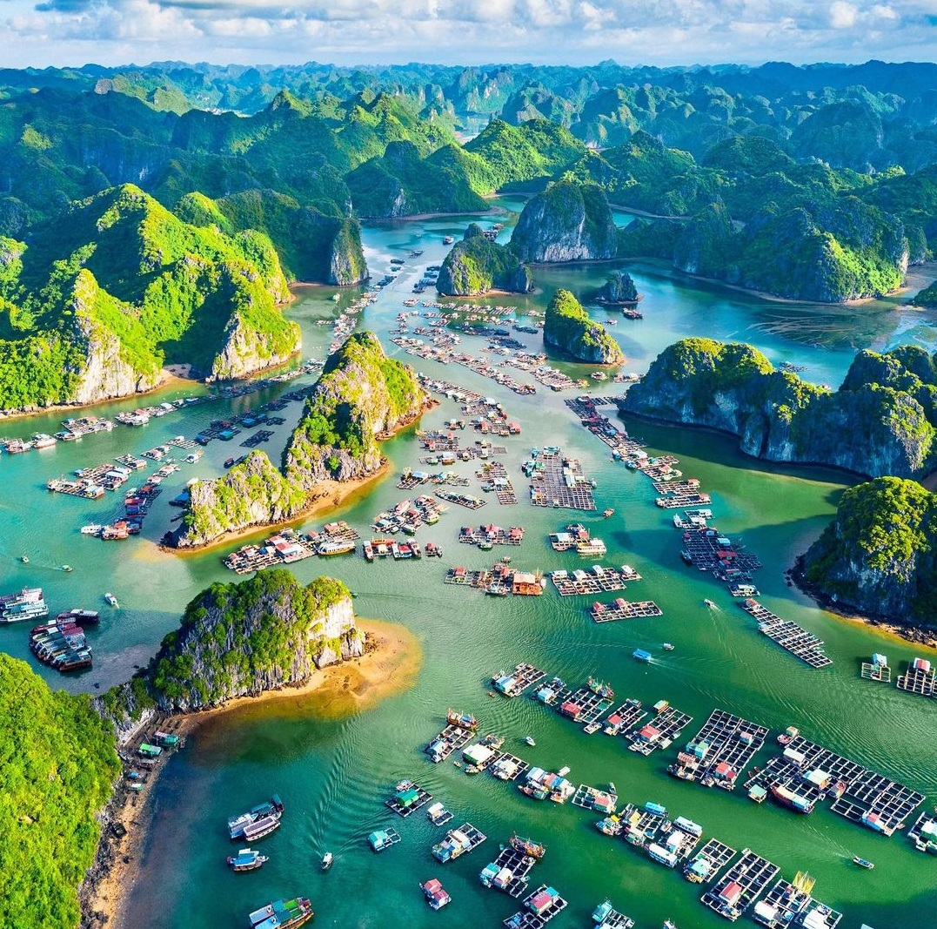
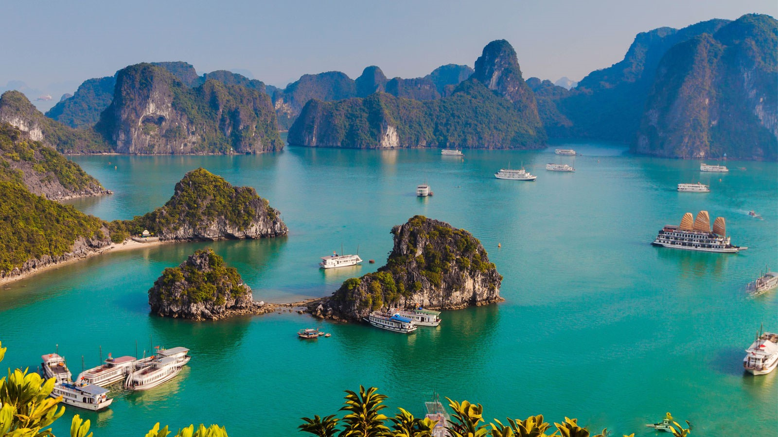
Địa hình đảo
Ở phía bắc, đặc biệt trong vùng biển Quảng Ninh - Hải Phòng các đảo, quần đảo thường có cấu tạo từ đá vôi với các dạng địa hình các-xtơ..
Đảo Cát Bà-Hải Phòng
Vịnh Hạ Long –Quảng Ninh
Notes:
+ Ngoài quần đảo Hoàng Sa và quần đảo Trường Sa, nước ta có hệ thống đảo ven bờ phân bố tập trung ở vùng biển Quảng Ninh, Hải Phòng, Khánh Hoà, Kiên Giang,... Các đảo ven bờ có diện tích lớn nhất là Phú Quốc (Kiên Giang), Cát Bà (Hải Phòng),...Tác giả bộ ppt Địa Lí (6-7,8 chương trình mới),ppt Địa 9: Lê Chinh – Đà Nẵng Sđt lh: 0982.276.629
Zalo: 0982.276.629
Facebook cá nhân: https://www.facebook.com/ti.gon.566.
Nhóm chia sẻ tài liệu: https://www.facebook.com/groups/1149755909279359
Hãy liên hệ chính chủ sản phẩm để được hỗ trợ và đồng hành trong suốt năm học nhé!

Slide 20
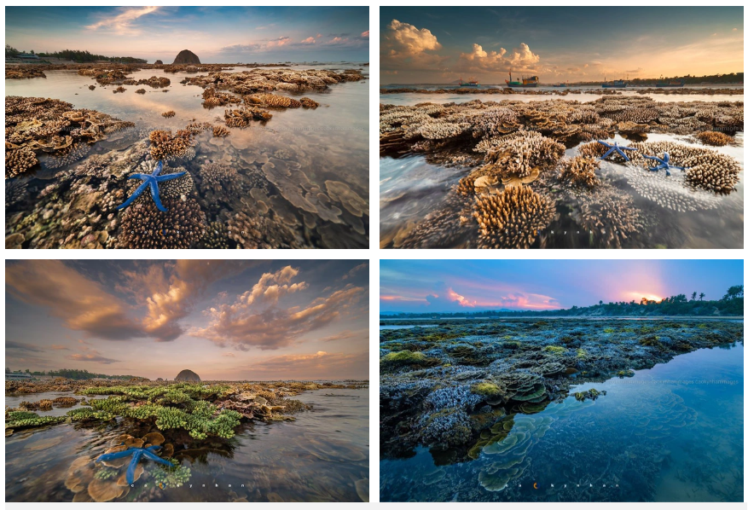

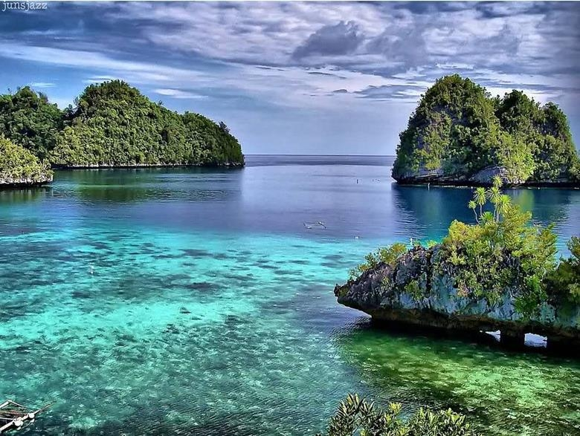
Địa hình đảo
Ở phía nam, nhiều đảo và quần đảo lớn có nguồn gốc hình thành từ san hô.
Hòn Yến, toạ lạc tại xã An Hòa, huyện Tuy An, Phú Yên
Đảo San Hô Phú Quốc( Kiên Giang)
Notes:
Hòn đảo nhỏ này có tên là Hòn Yến, toạ lạc tại xã An Hòa, huyện Tuy An, cách trung tâm thành phố Tuy Hòa khoảng 20 km. Sở dĩ có tên gọi đặc biệt này là vì ngày xưa, chim yến từ khắp nơi tụ hội về đây làm tổ sinh sản rất nhiều, song sau này chúng dần dần chuyển đi nơi khác.Tác giả bộ ppt Địa Lí (6-7,8 chương trình mới),ppt Địa 9: Lê Chinh – Đà Nẵng Sđt lh: 0982.276.629
Zalo: 0982.276.629
Facebook cá nhân: https://www.facebook.com/ti.gon.566.
Nhóm chia sẻ tài liệu: https://www.facebook.com/groups/1149755909279359
Hãy liên hệ chính chủ sản phẩm để được hỗ trợ và đồng hành trong suốt năm học nhé!

Slide 21

3
Đặc điểm tự nhiên vùng biển đảo Việt Nam
a. Địa hình
Các dạng địa hình ven biển rất đa dạng, bao gồm: vịnh cửa sông, bờ biển mài mòn, tam giác châu, các bãi cát phẳng, cồn cát, đầm phá, vũng vịnh nước sâu,...
Địa hình thềm lục địa có sự tiếp nối với địa hình trên đất liền: nông và bằng phẳng ở phía bắc và phía nam, hẹp và sâu ở miền Trung.
Địa hình đảo:
+ Ở phía bắc, đặc biệt trong vùng biển Quảng Ninh - Hải Phòng các đảo, quần đảo thường có cấu tạo từ đá vôi với các dạng địa hình các-xtơ.
+ Ở phía nam, nhiều đảo và quần đảo lớn có nguồn gốc hình thành từ san hô.
Notes:
Tác giả bộ ppt Địa Lí (6-7,8 chương trình mới),ppt Địa 9: Lê Chinh – Đà Nẵng Sđt lh: 0982.276.629
Zalo: 0982.276.629
Facebook cá nhân: https://www.facebook.com/ti.gon.566.
Nhóm chia sẻ tài liệu: https://www.facebook.com/groups/1149755909279359
Hãy liên hệ chính chủ sản phẩm để được hỗ trợ và đồng hành trong suốt năm học nhé!

Slide 22


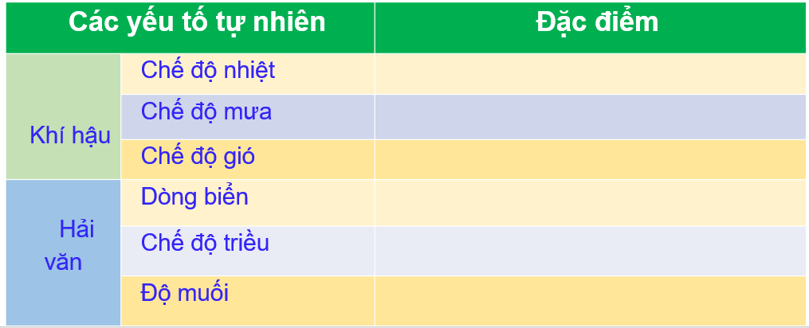
NHÓM CHUYÊN GIA
HĐ: Nhóm 4
Thời gian
Nhiệm vụ 1: Dựa vào hình 11.5 và thông tin mục b,c, thảo luận và hoàn thành bảng sau:
Thời gian
Nhiệm vụ 2: Nhận xét nhiệt độ và lượng mưa của một trạm khí tượng trên các đảo nước ta.
Notes:
Tác giả bộ ppt Địa Lí (6-7,8 chương trình mới),ppt Địa 9: Lê Chinh – Đà Nẵng Sđt lh: 0982.276.629
Zalo: 0982.276.629
Facebook cá nhân: https://www.facebook.com/ti.gon.566.
Nhóm chia sẻ tài liệu: https://www.facebook.com/groups/1149755909279359
Hãy liên hệ chính chủ sản phẩm để được hỗ trợ và đồng hành trong suốt năm học nhé!

Slide 23
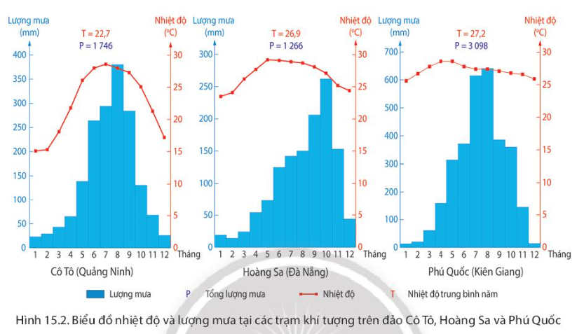
Nhiệm vụ 2: Nhận xét nhiệt độ và lượng mưa của một trạm khí tượng trên các đảo nước ta.

Slide 24
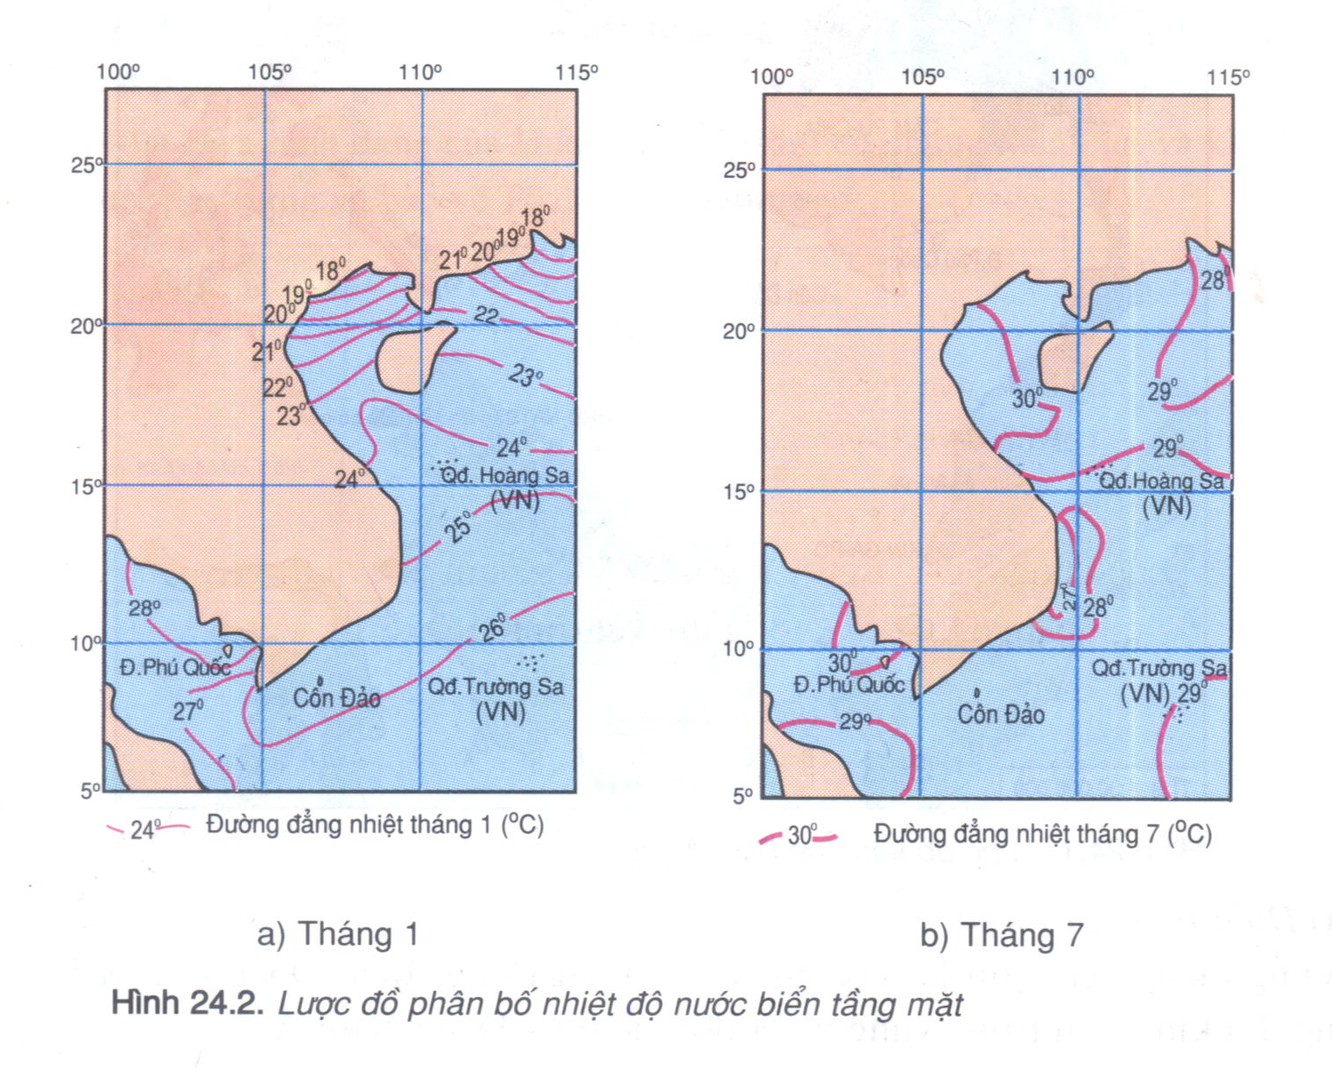
Các yếu tố tự nhiên |  | Đặc điểm
Khí hậu | Chế độ nhiệt
 | Chế độ mưa
 | Chế độ gió
Hải văn | Dòng biển
 | Chế độ triều
 | Độ muối
Nhiệt bề mặt nước biển TB trên 23⁰C phân hóa bắc –nam (tăng dần từ B vào N)
- Lượng mưa từ 1100-1300mm/năm
- Mưa trên biển ít hơn trên đất liền
Tính chất nhiệt đới ẩm gió mùa.
Hướng gió đông bắc chiếm ưu thế (T10 đếnT4); gió thổi theo hướng tây nam(T5 đến T 9), riêng ở vịnh Bắc Bộ chủ yếu là hướng đông nam. Gió trên biển mạnh hơn trên đất liền rõ rệt.
Notes:
Tác giả bộ ppt Địa Lí (6-7,8 chương trình mới),ppt Địa 9: Lê Chinh – Đà Nẵng Sđt lh: 0982.276.629
Zalo: 0982.276.629
Facebook cá nhân: https://www.facebook.com/ti.gon.566.
Nhóm chia sẻ tài liệu: https://www.facebook.com/groups/1149755909279359
Hãy liên hệ chính chủ sản phẩm để được hỗ trợ và đồng hành trong suốt năm học nhé!

Slide 25
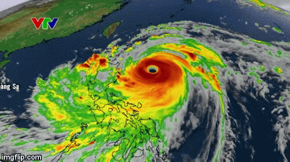
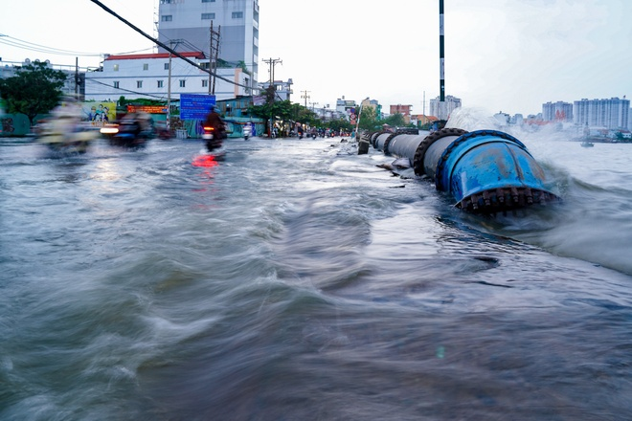
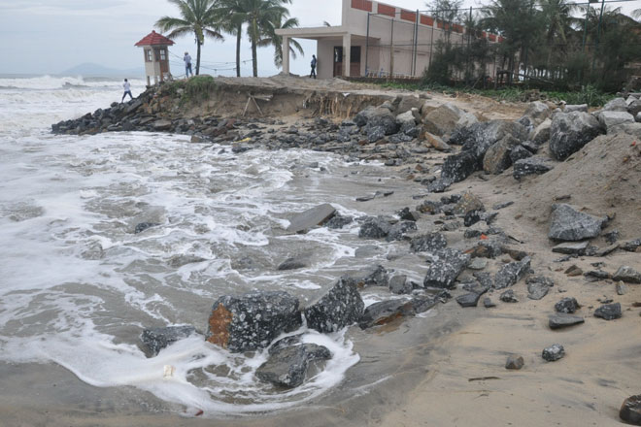
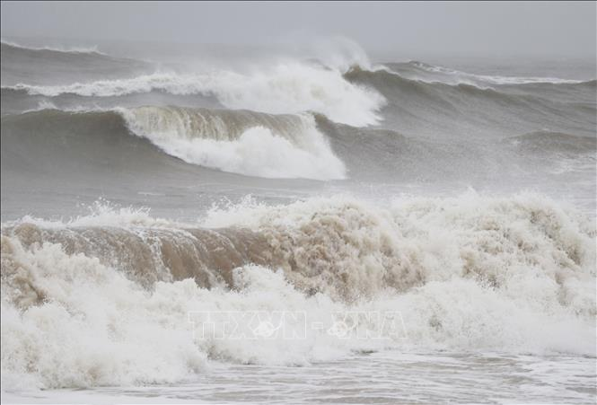
Bão trên Biển Đông thường được hình thành ở vùng biển phía tây Thái Bình Dương hoặc ngay trên Biển Đông. Trung bình mỗi năm có 9 - 10 cơn bão xuất hiện ở Biển Đông, trong đó có 3 - 4 cơn bão trực tiếp đổ bộ vào đất liền Việt Nam.
Nêu tên các thiên tai biển thường gặp ở nước ta ?
Notes:
Hàng năm, người dân sinh sống ở khu vực ven biển chịu ảnh hưởng nặng nề do thiên tai như: bão, nước dâng, sóng lớn, triều cường, xói lở bờ biển, hạn hán hoặc xâm nhập mặn. Trong đó, bão và nước dâng bão được coi là một trong các loại hình thiên tai có nguy cơ gây rủi ro cho tất cả các vùng ven biển Việt Nam.

Slide 26
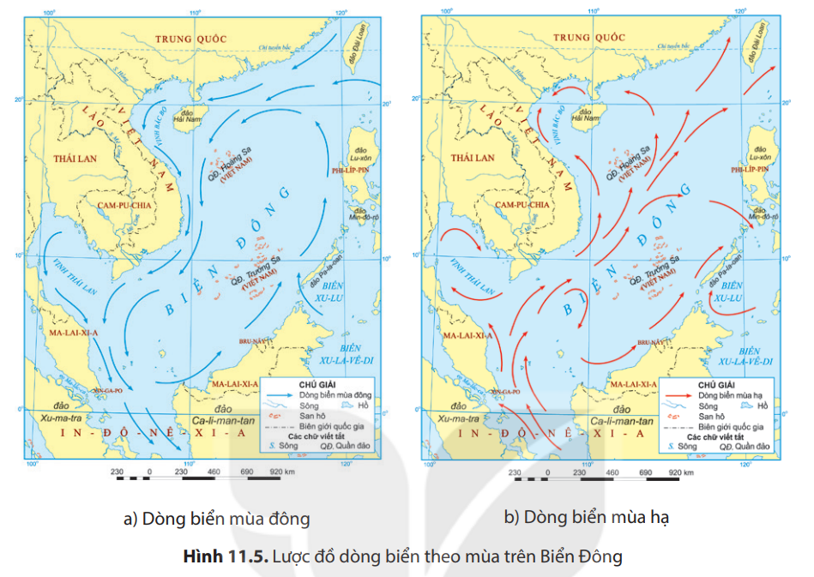
Các yếu tố tự nhiên |  | Đặc điểm
Hải văn | Dòng biển
 | Chế độ triều
 | Độ muối
Mùa đông: Hướng Tây Bắc - Đông Nam
Mùa hạ: Hướng Tây Nam - Đông Bắc.
- Nhật triều (phía bắc) và bán nhật triều (phía nam)
TB khoảng 30 - 33‰, thay đổi theo khu vực, theo mùa và theo độ sâu.
Notes:
Tác giả bộ ppt Địa Lí (6-7,8 chương trình mới),ppt Địa 9: Lê Chinh – Đà Nẵng Sđt lh: 0982.276.629
Zalo: 0982.276.629
Facebook cá nhân: https://www.facebook.com/ti.gon.566.
Nhóm chia sẻ tài liệu: https://www.facebook.com/groups/1149755909279359
Hãy liên hệ chính chủ sản phẩm để được hỗ trợ và đồng hành trong suốt năm học nhé!

Slide 27
Nhiệm vụ 2: Nhận xét nhiệt độ và lượng mưa của một trạm khí tượng trên các đảo nước ta.
Nhận xét nhiệt độ và lượng mưa tại trạm khí tượng trên đảo Phú Quốc (Kiên Giang):
Nhiệt độ trung bình năm cao: 27.2 ⁰ C.
Biên độ nhiệt thấp.
Tổng lượng mưa lớn: 3098 mm/năm. Tháng mưa ít nhất là tháng 1, tháng mưa nhiều nhất là tháng 8. Mùa mưa kéo dài từ tháng 4 đến tháng 11.
Biểu đồ nhiệt độ lượng mưa tại các trạm khí tượng trên đảo Phú Quốc

Slide 28
Các yếu tố tự nhiên |  | Đặc điểm
Khí hậu | Chế độ nhiệt
 | Chế độ mưa
 | Chế độ gió
Hải văn | Dòng biển
 | Chế độ triều
 | Độ muối
-Nhiệt độ bề mặt nước biển TB trên 23⁰C phân hóa bắc -nam (tăng dần từ B vào N)
- Lượng mưa từ 1100-1300mm/năm
- Mưa trên biển ít hơn trên đất liền
-Hướng gió đông bắc chiếm ưu thế (T10 đếnT4); gió thổi theo hướng tây nam(T5 đến T 9), riêng ở vịnh Bắc Bộ chủ yếu là hướng đông nam. Gió trên biển mạnh hơn trên đất liền .
-Mùa đông: Hướng Tây Bắc - Đông Nam
-Mùa hạ: Hướng Tây Nam - Đông Bắc.
- Nhật triều (phía bắc) và bán nhật triều (phía nam)
-TB khoảng 30 - 33‰, thay đổi theo khu vực, theo mùa và theo độ sâu.
Notes:
Tác giả bộ ppt Địa Lí (6-7,8 chương trình mới),ppt Địa 9: Lê Chinh – Đà Nẵng Sđt lh: 0982.276.629
Zalo: 0982.276.629
Facebook cá nhân: https://www.facebook.com/ti.gon.566.
Nhóm chia sẻ tài liệu: https://www.facebook.com/groups/1149755909279359
Hãy liên hệ chính chủ sản phẩm để được hỗ trợ và đồng hành trong suốt năm học nhé!

Slide 29
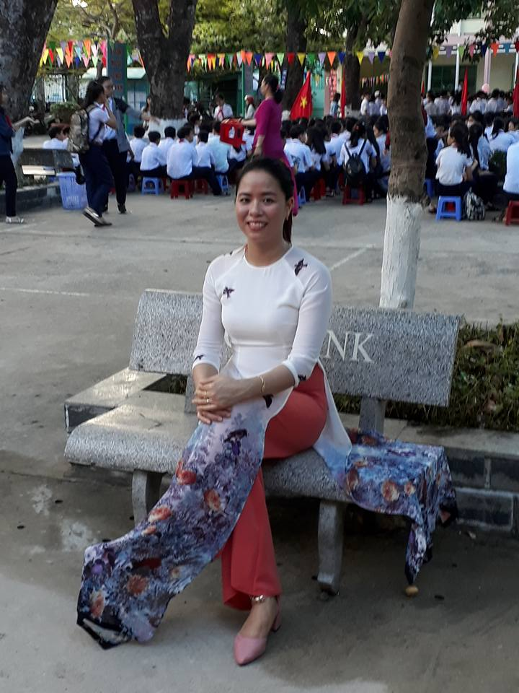
Người soạn : Lê Thị Chinh
Năm sinh : 1990
Đơn vị công tác : Trường THCS LÝ TỰ TRỌNG
SĐT : 0982276629
Mail : lethichinh09sdl@gmail.com
TÀI LIỆU TỰ MÌNH BIÊN SOẠN CÓ ĐỦ BỘ POWERPOINT 6789
THẦY CÔ CẦN IB NHẬN BÀI THAM KHẢO NHÉ! CẢM ƠN!
Tác giả bộ ppt Địa Lí (6-7,8 chương trình mới),ppt Địa 9: Lê Chinh – Đà Nẵng Sđt lh: 0982.276.629
Zalo: 0982.276.629
Facebook cá nhân: https://www.facebook.com/ti.gon.566.
Nhóm chia sẻ tài liệu: https://www.facebook.com/groups/1149755909279359
Hãy liên hệ chính chủ sản phẩm để được hỗ trợ và đồng hành trong suốt năm học nhé!

Slide 30

LUYỆN TẬP
VÀ VẬN DỤNG
Notes:
Tác giả biên soạn: :Lê Thị Chinh: Zalo: 0982276629. Fb:https://www.facebook.com/ti.gon.566. Nhóm chia sẻ tài liệu:https://www.facebook.com/groups/1448467355535530. Mong nhận được sự phản hồi,góp ý từ quý thầy cô để bộ giáo án được hoàn thiện. Trân trọng!

Slide 31
Lập sơ đồ thể hiện đặc điểm tự nhiên vùng biển đảo Việt Nam
Các dạng địa hình…
Thềm lục địa…
Địa hình
Đảo…
Luyện
tập
Nhiệt độ…
Đặc điểm tự nhiên
biển đảo
Khí hậu
Mưa…
Gió…
Bão…
Dòng biển
Hải văn
Chế độ triều
Độ muối

Slide 32



HS hoàn thành nhiệm vụ sau vào vở BT:
02
Tìm hiểu về vị trí địa lí, đặc điểm tự nhiên của một trong các khu vực biển và hải đảo sau: vịnh Bắc Bộ, vịnh Thái Lan, quần đảo Hoàng Sa, quần đảo Trường Sa.
Tìm kiếm thông tin trên Internet
Thời gian: tiết học sau
Notes:
Tác giả bộ ppt Địa Lí KNTT- CTST (6-7),ppt Địa 8,9: Lê Chinh – Đà Nẵng Sđt lh: 0982.276.629
Zalo: 0982.276.629
Facebook cá nhân: https://www.facebook.com/ti.gon.566.
Nhóm chia sẻ tài liệu: https://www.facebook.com/groups/1448467355535530
Hãy liên hệ chính chủ sản phẩm để được hỗ trợ và đồng hành trong suốt năm học nhé!

Slide 33
Người soạn : Lê Thị Chinh
Năm sinh : 1990
Đơn vị công tác : Trường THCS LÝ TỰ TRỌNG
SĐT : 0982276629
Mail : lethichinh09sdl@gmail.com
TÀI LIỆU TỰ MÌNH BIÊN SOẠN CÓ ĐỦ BỘ POWERPOINT 6789
THẦY CÔ CẦN IB NHẬN BÀI THAM KHẢO NHÉ! CẢM ƠN!
Tác giả bộ ppt Địa Lí (6-7,8 chương trình mới),ppt Địa 9: Lê Chinh – Đà Nẵng Sđt lh: 0982.276.629
Zalo: 0982.276.629
Facebook cá nhân: https://www.facebook.com/ti.gon.566.
Nhóm chia sẻ tài liệu: https://www.facebook.com/groups/1149755909279359
Hãy liên hệ chính chủ sản phẩm để được hỗ trợ và đồng hành trong suốt năm học nhé!

Slide 34


1
Ôn lại bài học
DẶN DÒ
2
Hoàn thành bài tập vận dụng
Chuẩn bị mục 2b,mục 3 bài 15.
3
Notes:
Tác giả bộ ppt Địa Lí KNTT- CTST (6-7),ppt Địa 8,9: Lê Chinh – Đà Nẵng Sđt lh: 0982.276.629
Zalo: 0982.276.629
Facebook cá nhân: https://www.facebook.com/ti.gon.566.
Nhóm chia sẻ tài liệu: https://www.facebook.com/groups/1448467355535530
Hãy liên hệ chính chủ sản phẩm để được hỗ trợ và đồng hành trong suốt năm học nhé!

Slide 35

Thank You
Kho giáo án PPT Địa lí -Lê Chinh- 0982.276.629
Notes:
Tác giả bộ ppt Địa Lí KNTT- CTST (6-7),ppt Địa 8,9: Lê Chinh – Đà Nẵng Sđt lh: 0982.276.629
Zalo: 0982.276.629
Facebook cá nhân: https://www.facebook.com/ti.gon.566.
Nhóm chia sẻ tài liệu: https://www.facebook.com/groups/1448467355535530
Hãy liên hệ chính chủ sản phẩm để được hỗ trợ và đồng hành trong suốt năm học nhé!

